Slide 1
Bolt & Qt
2013.09.10
倪菲

Slide 2
整体对比
Bolt
Qt
轻量级的
组合的
对象树布局+贴图决定控件外观
加法
脚本语言定义行为
一个UI引擎
重量级的
集成的
QStyle+样式表决定(基本)控件外观
加减法 (QPushButton和想要的不一样, 后面举个栗子)
重写事件方法决定控件行为
一个几乎什么都有的框架

Slide 3
不同需求时的使用方便程度
Bolt
Qt
基本的控件也要程序员实现, Button, List Box
布局定义或者动态实例化
强可定制性, 随便搭, 引擎的限制少
XLUE.dll, XLRuntime.dll, XLGraphics.dll
方便现成丰富的控件库, 从PushButton到TreeView, Calendar
UI文件或者动态实例化, 二者是相同的
框架做了很多事情, 控件的灵活性降低
qtgui4.dll, qtcored4.dll

Slide 4
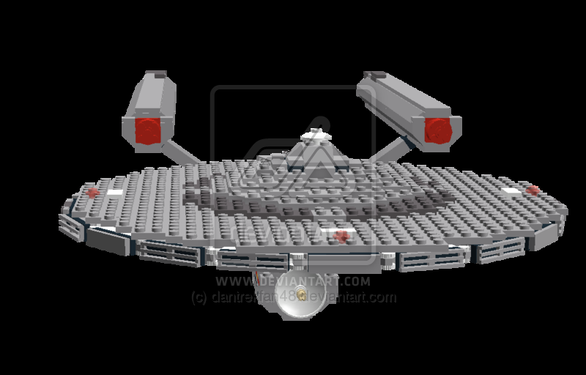
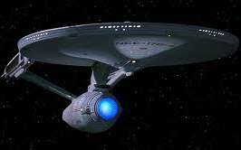
举个栗子
Bolt
Qt

Slide 5
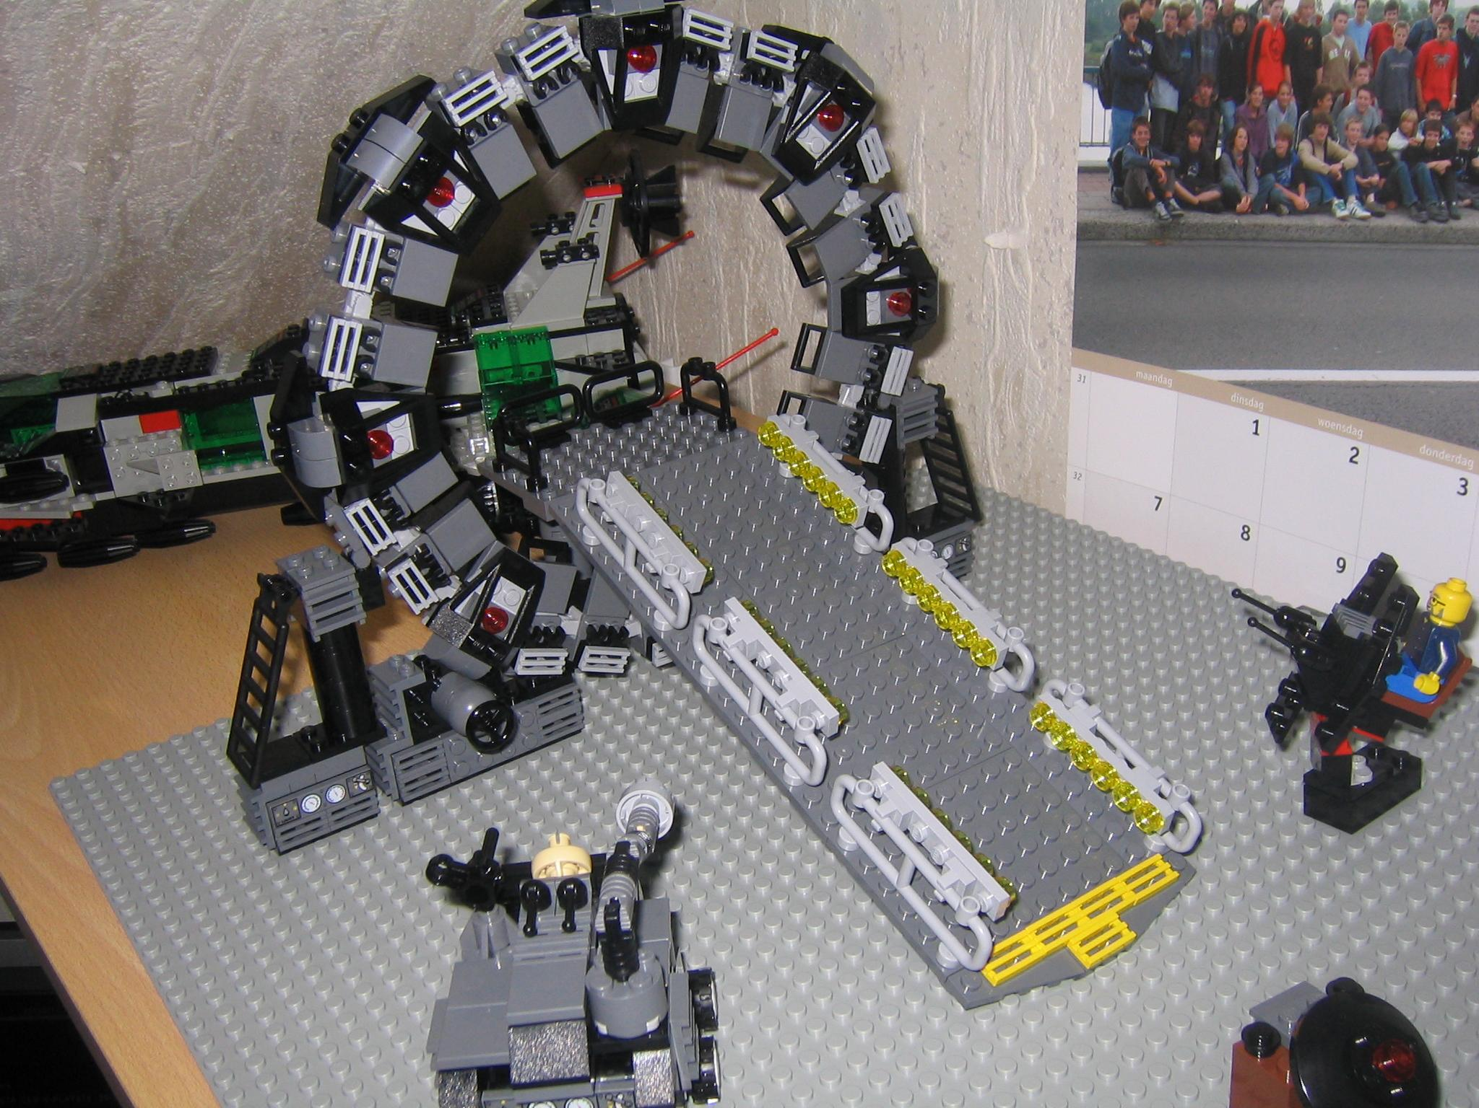
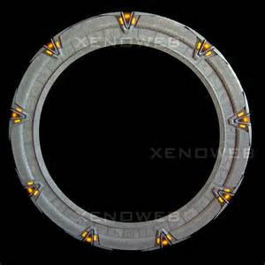
需求变化
Bolt
Qt

Slide 6
初学者的Hello World
Bolt
Qt
对象树, rectangle object, text object, 资源位图
C++, 初始化, 反初始化, 加载XAR包
UELoader.exe
int main(int argc, char **argv)
{
QApplication (argc, argv);
QPushButton button(“hello”);
button.show();
return a.exec();
}

Slide 7
Hello World
Bolt
Qml
<XLUE>
<resource>
<bitmap id="app.bkg" path="bitmap\bkg.png" />
</resource>
</XLUE>
Item {
width: 400;
height: 400;
Image {
id: ball
source: "./bkg.png"
anchors.centerIn: parent
smooth: true
}
QmlViewer

Slide 8
控件类继承结构?
Bolt
Qt
LayoutObject
QObject
QPaintDevice
QWidget
Control
ImageObject
TextObject
…
QLabel
QPushButton
…

Slide 9
布局控制 和 对象资源管理?
Bolt
Qt
对象树
Father.left, top, width, height
<left>0</left> <width>100</width>
limitChild, visible
父析构, 子析构
Layout
SetGeometry
(qml)anchor
limitChild = true, visible 传递

Slide 10
定制可复用控件 – 最小控件
Bolt
Qt
Control, Template
模板的展开, 合并
模板可以很小, 只定制一小部分特性, 或者一两个子对象, 使用者引用模板Id
贴图+元对象+eventlist
主要靠继承, Model/View一部分靠代理
继承的话, 覆盖父类行为(重写)
重新定义XXXevent()方法

Slide 11
Button例子
Bolt
Qt
实现Effort > Qt
改变外观 Effort = 0
<eventlist>, AttachListener
实现Effort = 0
改变外观 Effort: 下划线, 多行文本,换个风格…
改变行为: event filter, event(), signal-slot

Slide 12
定制可复用控件 – 复杂组合控件
Bolt
Qt
Template/Control
模板合并使”多重继承”成为可能
同一类型的Attr可以用模板封装(打包)起来
容器类
控件类不允许多重继承(想要同时具有控件A和B的特性, 不可以从两个控件继承)
要封装Property, 继承, 控件方法

Slide 13
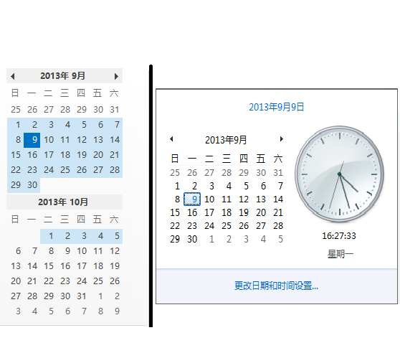
例子
布局类似, 间距稍异
Bolt: template 定义布局数据
Qt: SetProperty 打包方法
样式差别
Bolt: 贴图/fill rect
Qt: paintEvent, 样式表
行为差别
发现只有月历是可复用的一部分, 点击“2013年9月”行为差异较大
Bolt: 引用模板?
Qt: 复用日期容器类, 属性/继承

Slide 14

绘制
Bolt
Qt
Gdi/gdi+处理win32平台界面绘制, 硬件加速DX, OpenGL?
MMX/SSE指令集加速
尽量平台独立
????
Platform | Backend
Windows | Software Rasterizer
X11 | X11
Mac OS X | CoreGraphics
Embedded | Software Rasterizer

Slide 15
消息循环
Bolt
Qt
窗口消息循环不提供访问
????
封装消息循环, 在Qt层截获和发送消息
Meta-Object System
Event loop
Signal-slot

Slide 16
Qt – Meta-Object System
QObject 基类
Q_OBJECT宏
Moc
看下生成代码qt_metacall
/sa http://qt-project.org/doc/qt-4.8/metaobjects.html#meta-object-system

Slide 17
Qt – Signal-Slot
Connect(sender, SIGNAL(signalMethod()), receiver, SLOT(slotMethod())) → QMetaObject::connect()
emit signalMethod → Moc, qt_metacall()
DirectConnection, QueuedConnection区别, 跨线程消息传递
用户代码 → 元对象的实现

Slide 18
Qt – Event loop
QCoreApplication::exec(), QApplication::exec(), QThread::exec(), Qdialog::exec() (~WinProc)
主事件循环, 子事件循环
WM_XXXXMessage → QEvent
WinProc() → QtWinProc() → QEventDispatcherWin32::processEvents
窗口注册和创建的时机

Slide 19
特效实现
Bolt
Qt
位移特效
渲染特效, BXF扩展对象
GraphicsView archicture
位移特效
渲染特效, OpenGL, OpenVG, SVG
Qml gl shader language

